Slide 1

КГУ «Специальный комплекс «детский сад-школа-интернат» село Урюпинка, Аккольский район» управления образования Акмолинской области
Реализация плана учебно-воспитательной работы итогам трех четвертей

Slide 2
На данный момент в Специальном комплексе воспитывается 94 ребенка.
Работа педагогического коллектива направлена на создание условий для саморазвития личности каждого воспитанника их успешной социализации и адаптации.
Реализация воспитательной деятельности осуществляется согласно календарно – тематического планирования и циклограммы на месяц.
При проведении внеклассных мероприятий педагогами учитываются индивидуальные особенности и интересы детей.

Slide 3
Особое внимание уделяется безопасности жизнидеятельности, охране здоровья и здоровому образу жизни.
Ежедневно работают спортивный и тренажерный залы, которые в неурочное время, работают практически ежедневно. Ребята посещают с большим удовольствием, играя в баскетбол, волейбол и другие спортивные игры.

Slide 4
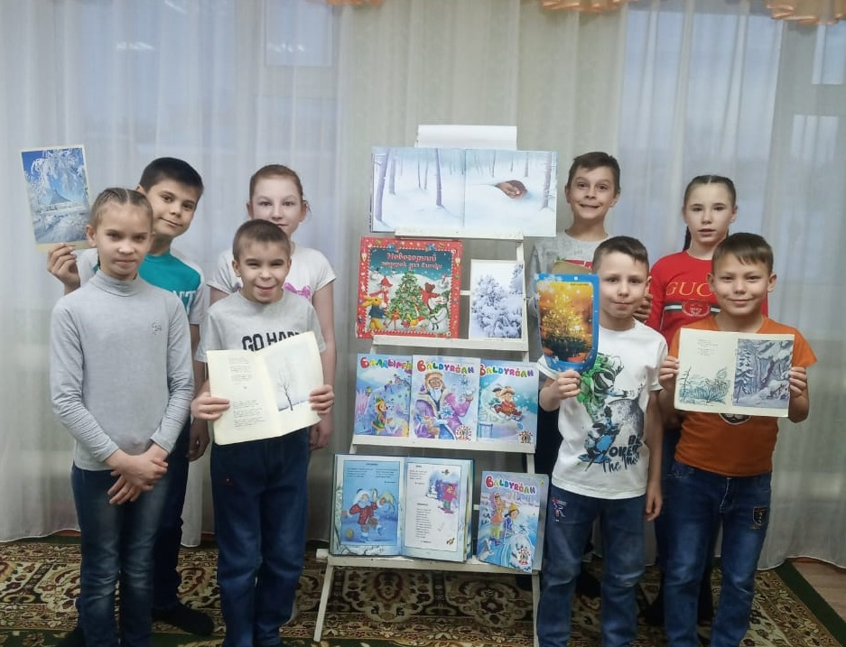
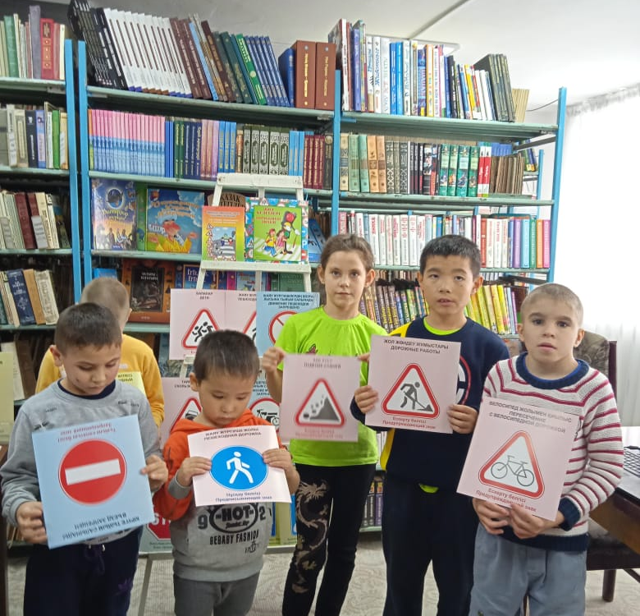
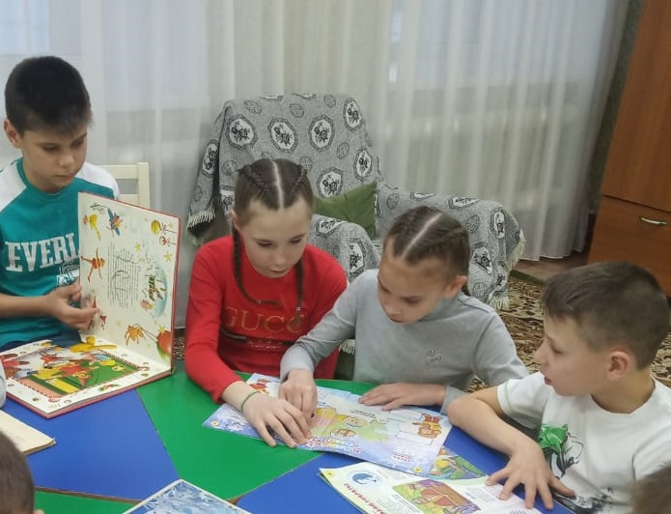
Безопасность детей на дорогах

Slide 5
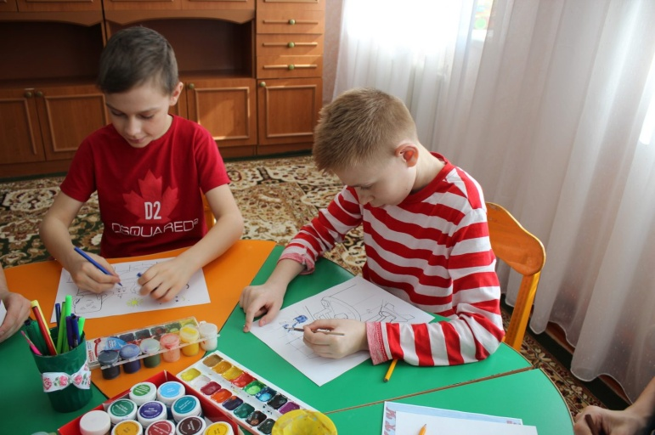
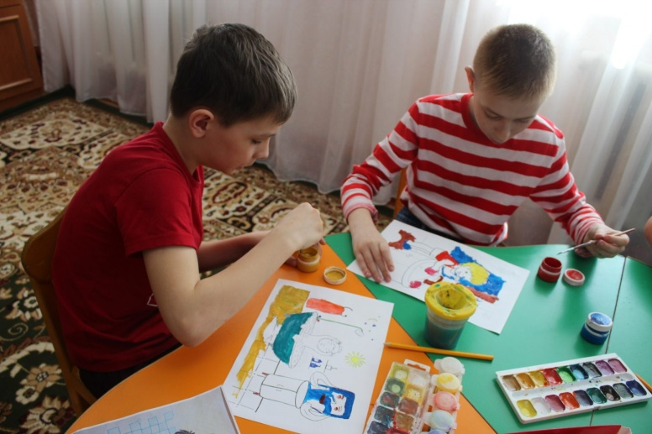
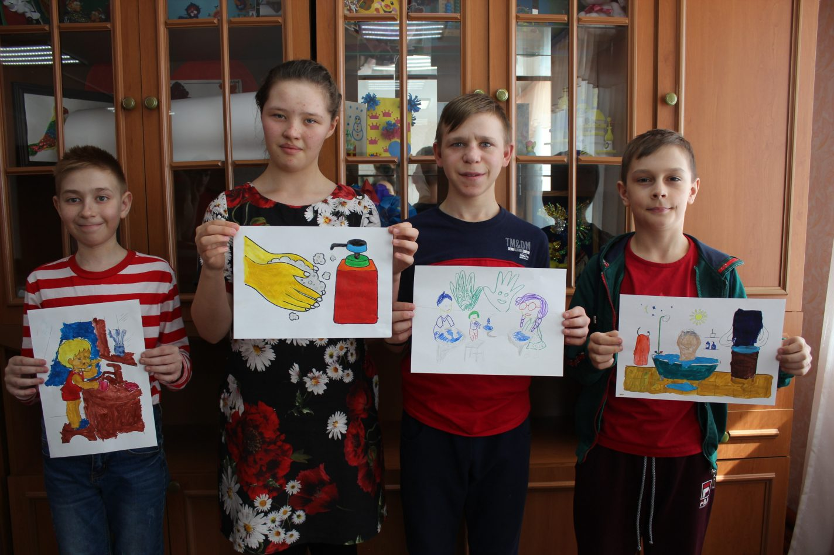
Конкурс рисунков «Чистые руки - залог здоровья»

Slide 6
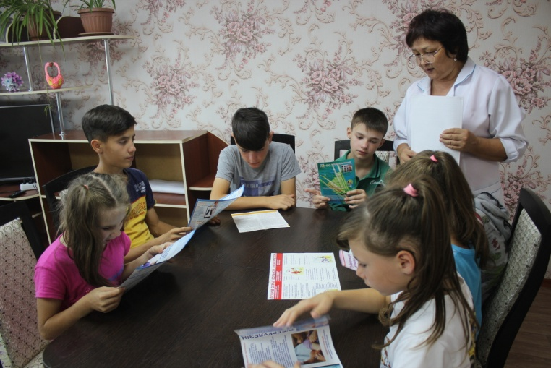
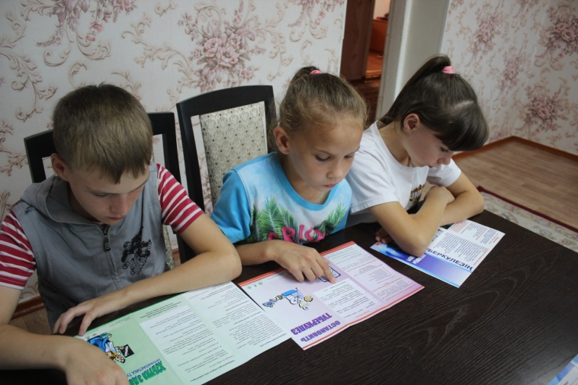
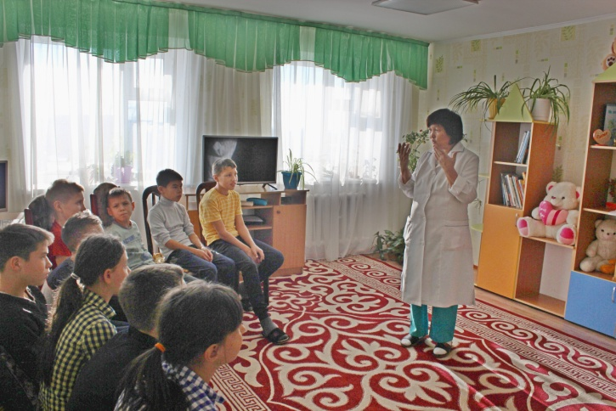
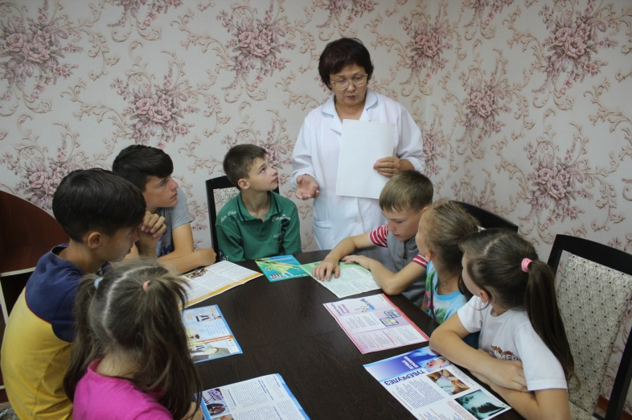
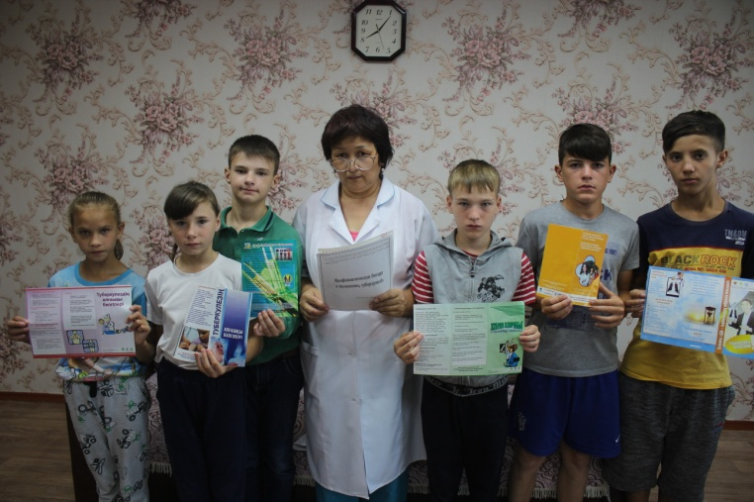
Профилактика простудных заболеваний

Slide 7
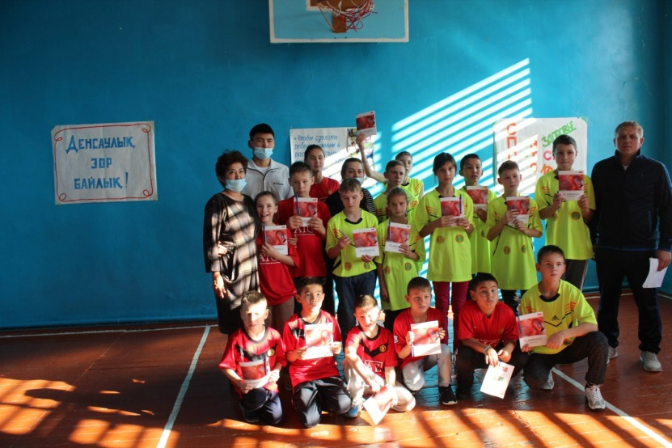
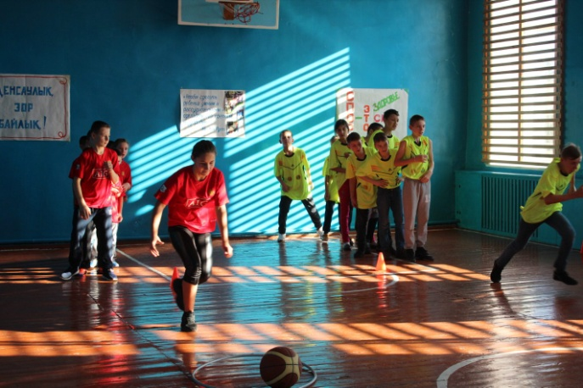
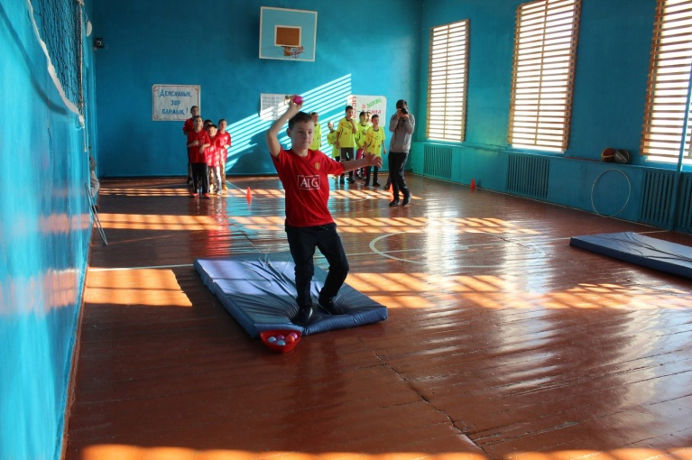
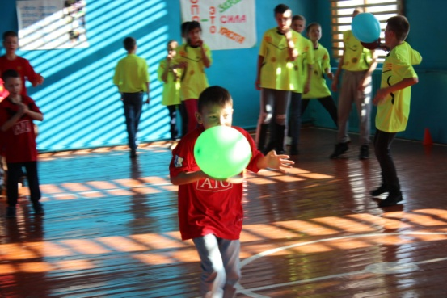
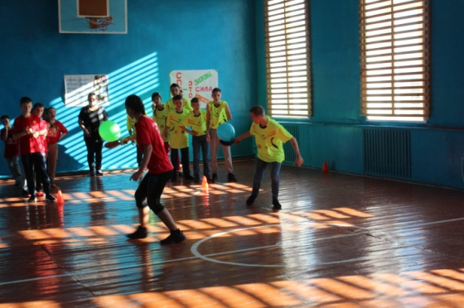
эстафета «Закаляйся, детвора!»

Slide 8
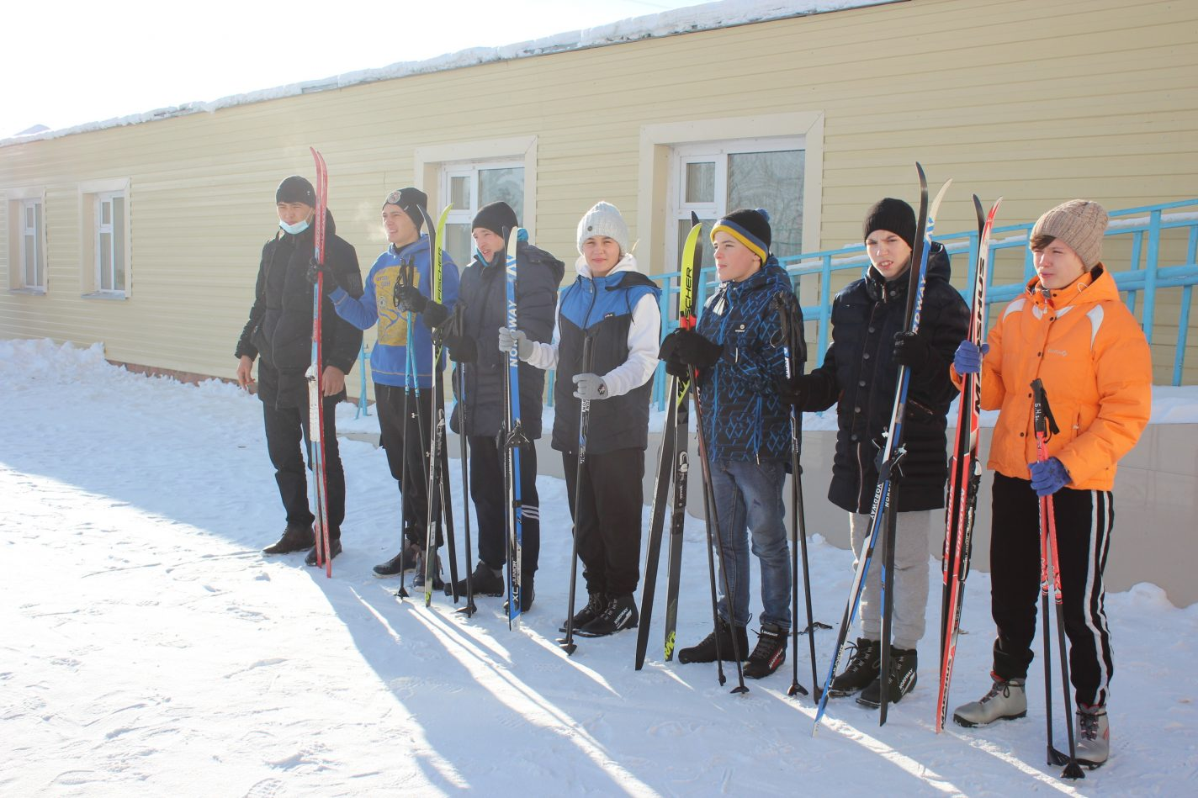
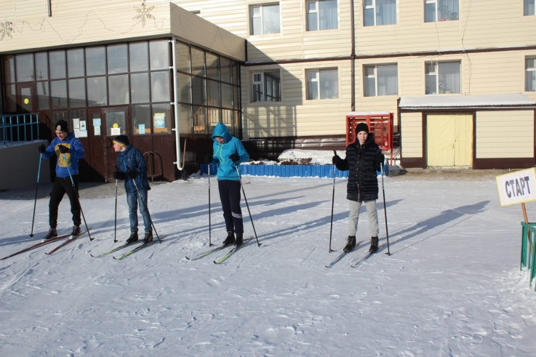
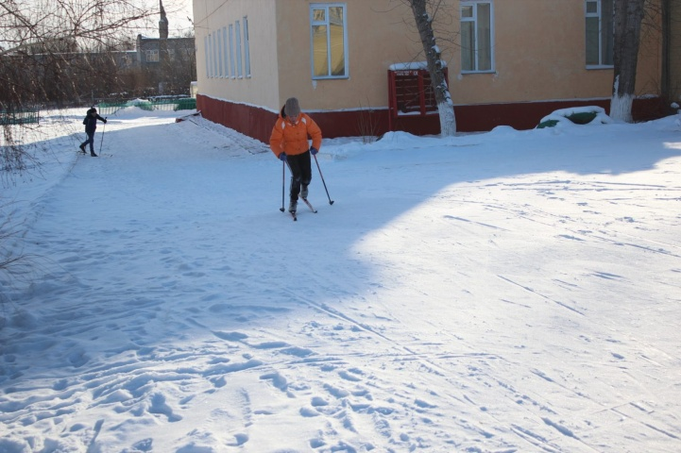
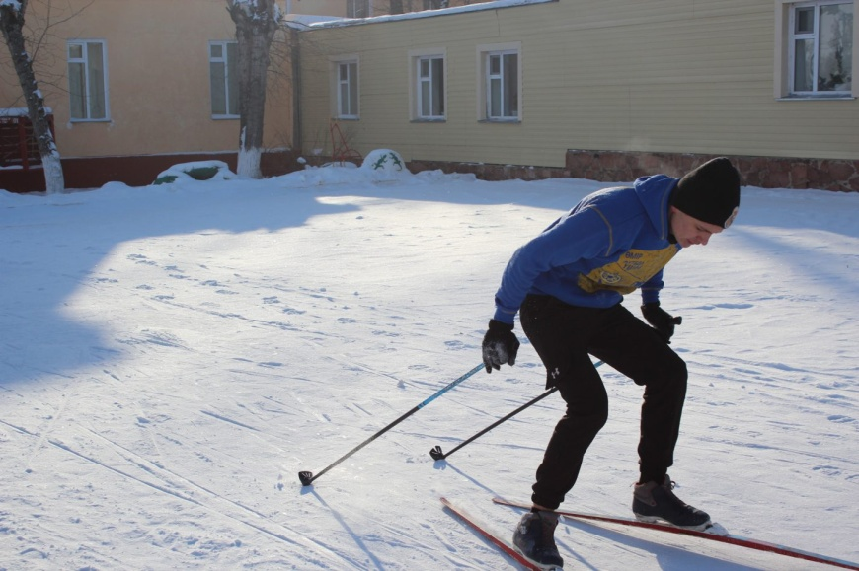
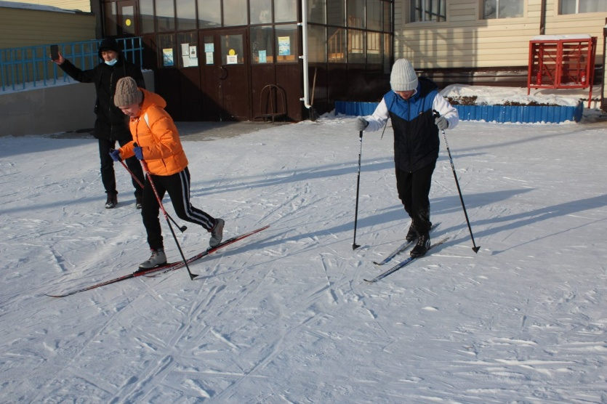
«Со спортом дружить, здоровым быть!»

Slide 9
Значимую роль в воспитании детей и формировании личностных качеств, а также навыков в вопросах социализации занимает кружковая деятельность. Работает множество кружков по интересам. Кружковцы принимают участие в творческих областных и республиканских конкурсах, выставках.

Slide 10
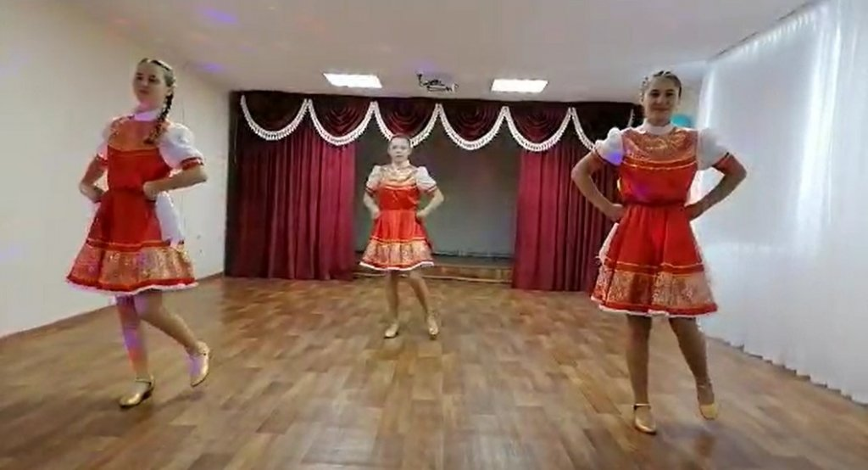
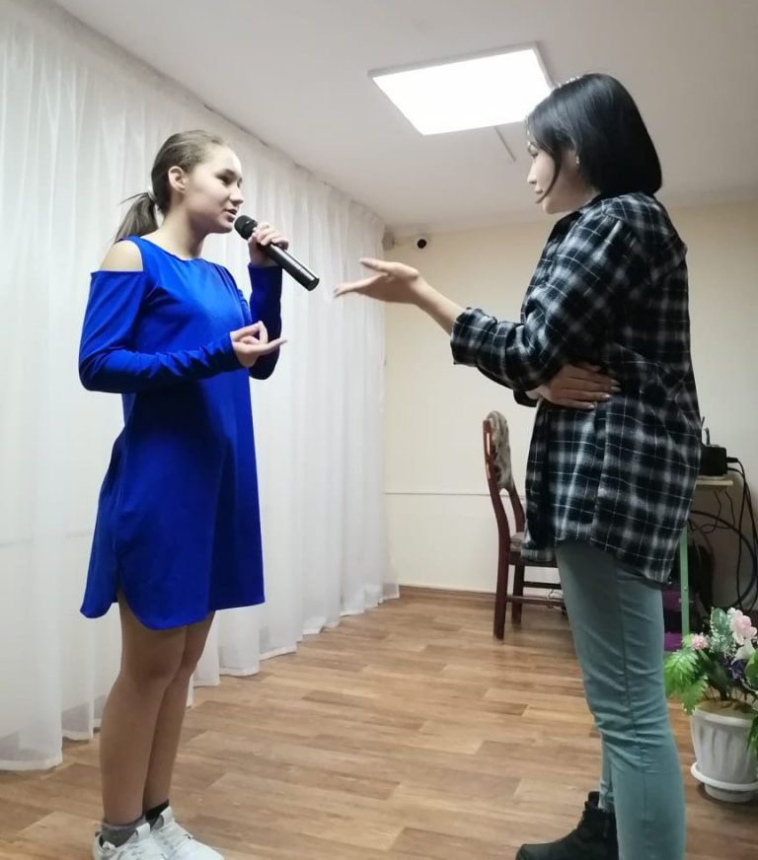
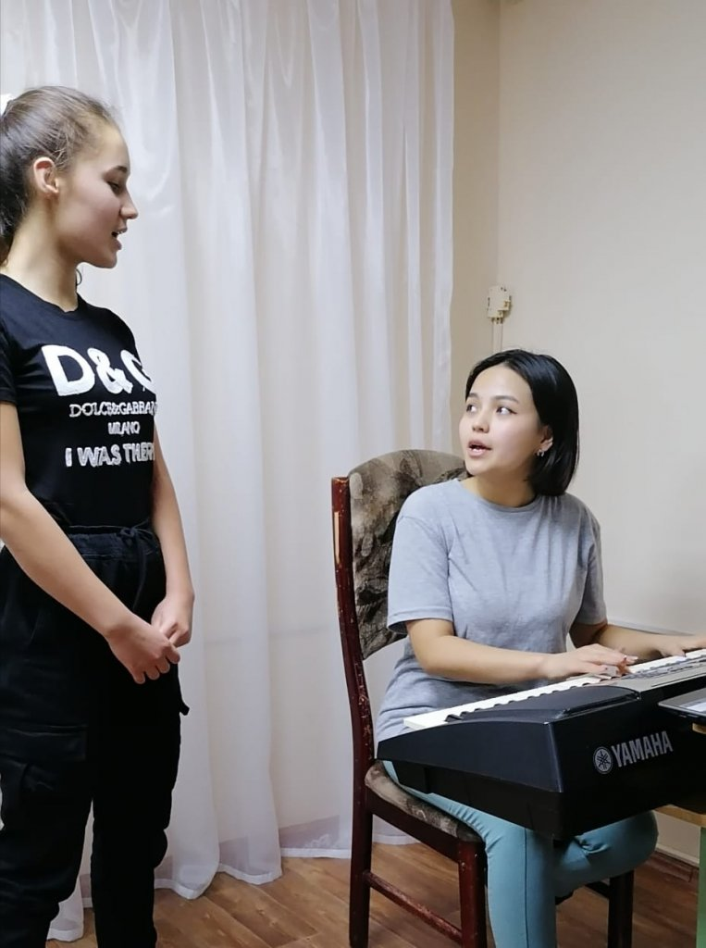
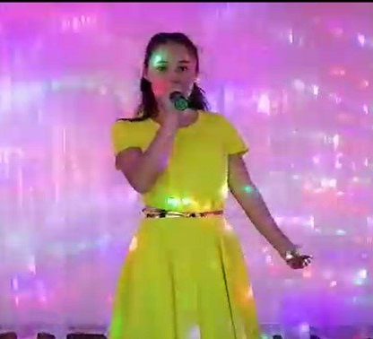
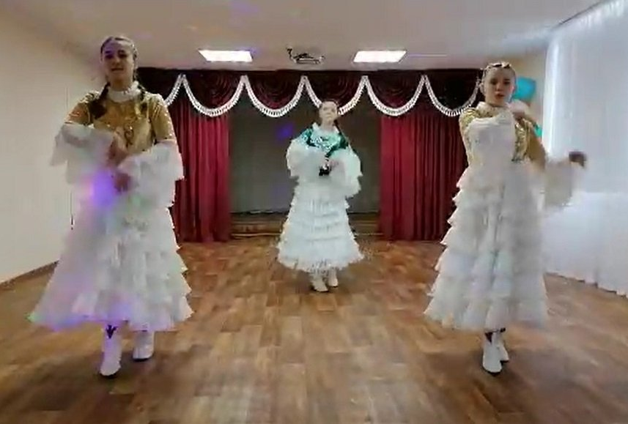
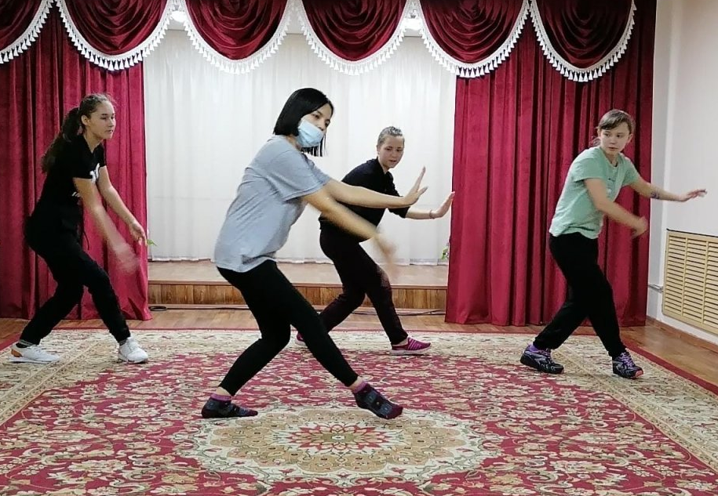
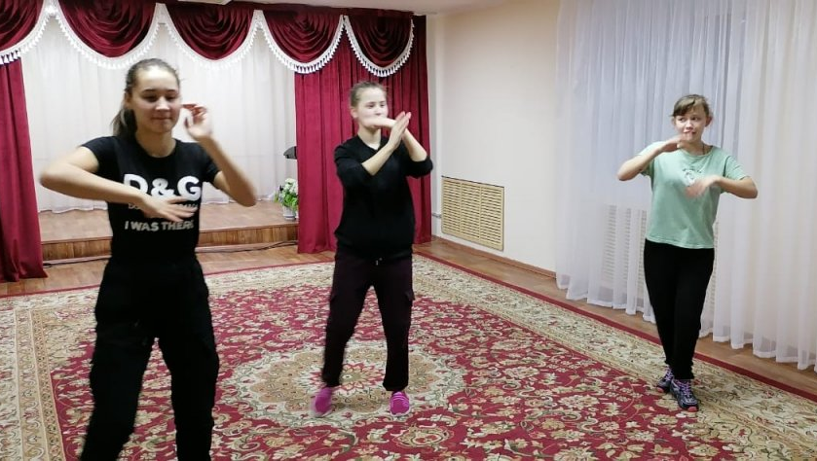
областной отборочный Республиканский детский фестиваль «Қазақстан-менің алтын бесігім»

Slide 11
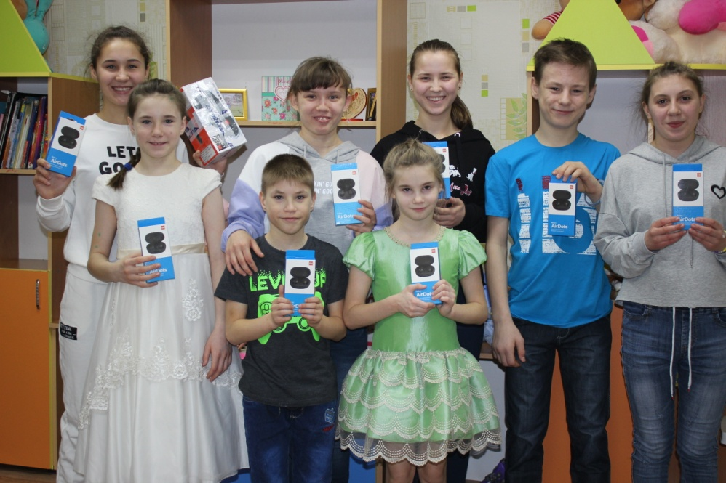
победители республиканского конкурса детского творчества

Slide 12
В рамках профориентационной деятельности большое внимание уделяется взаимодействию детей старшего и младшего звена. Проведены презентации рабочих специальностей, где старшеклассники делились своими представлениями о будущем выборе профессии с малышами.
В кабинете СБО с целью социализации детей, ежедневно проводятся занятия «Веселый Кулинар» на которых ребята проходят уроки кулинарии и поварского дела: учатся печь бисквиты, пирожки, оладьи, блины; варить еду, лепить манты, пельмени, вареники.

Slide 13
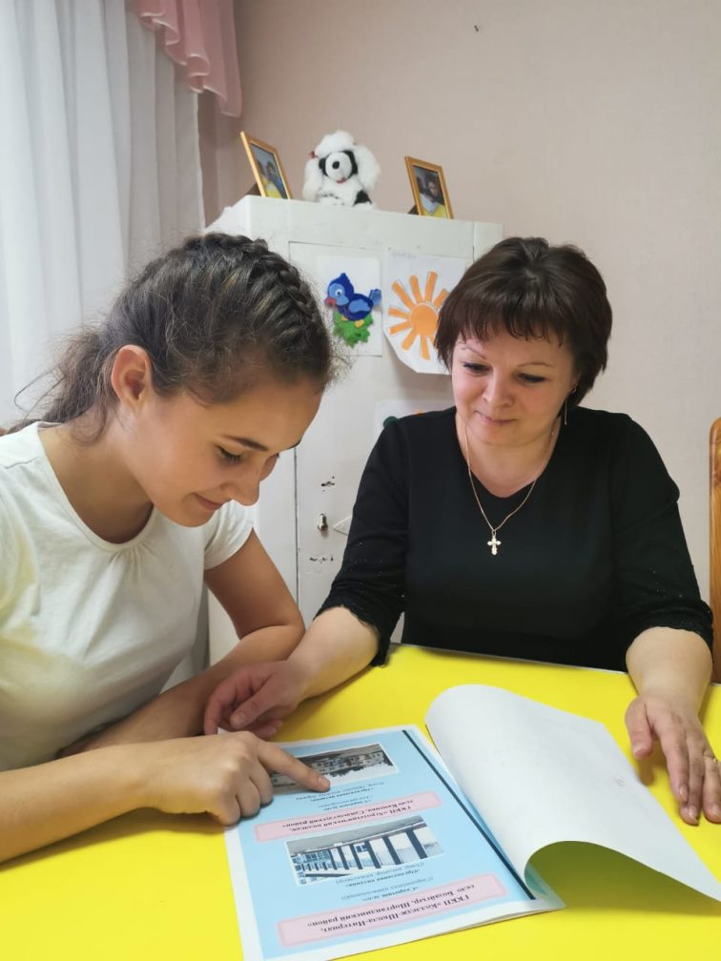
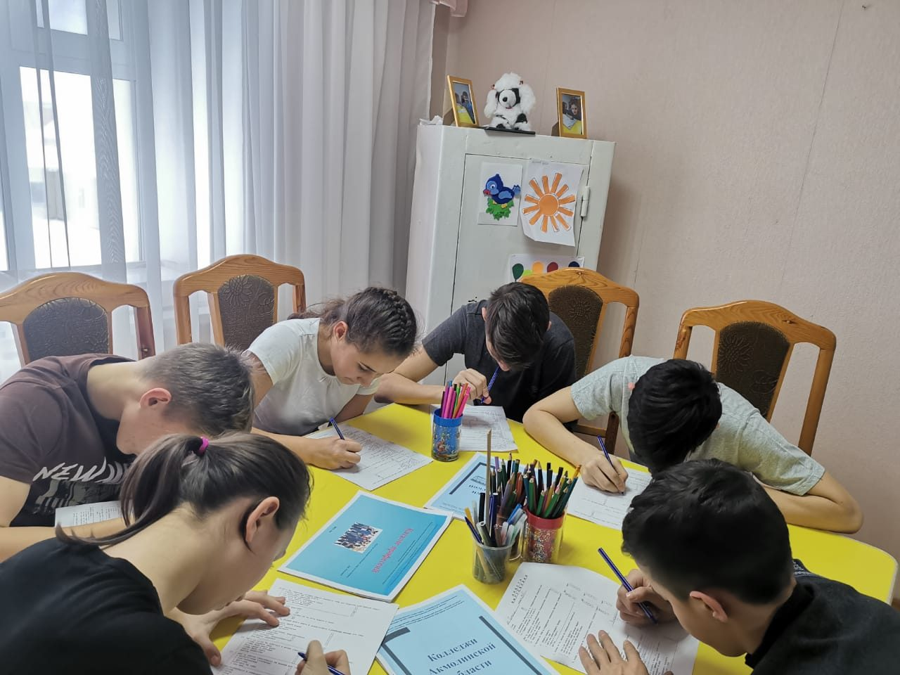
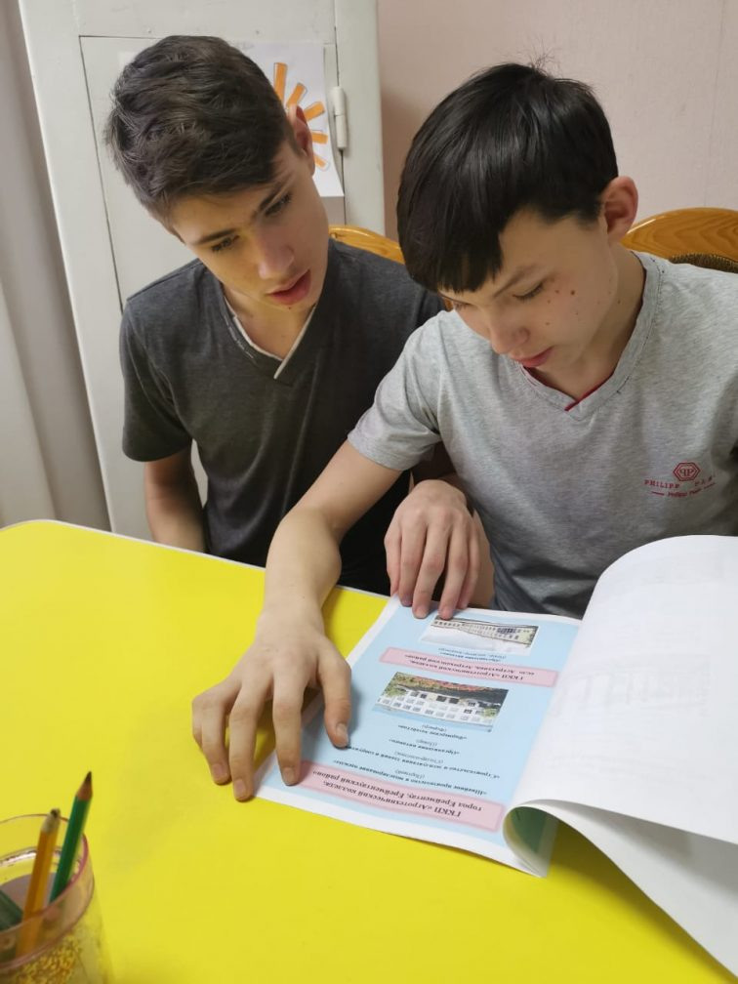
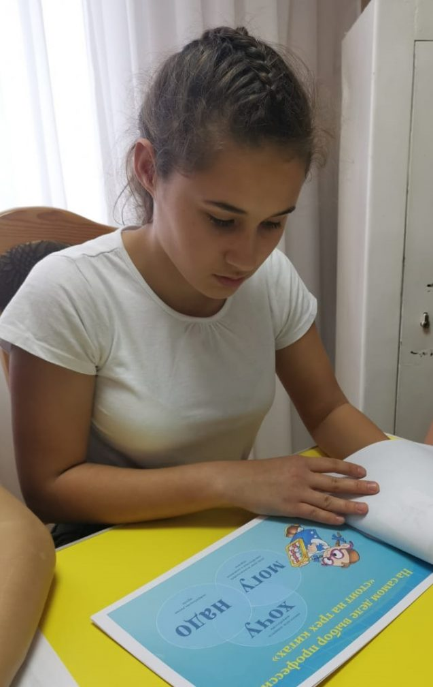
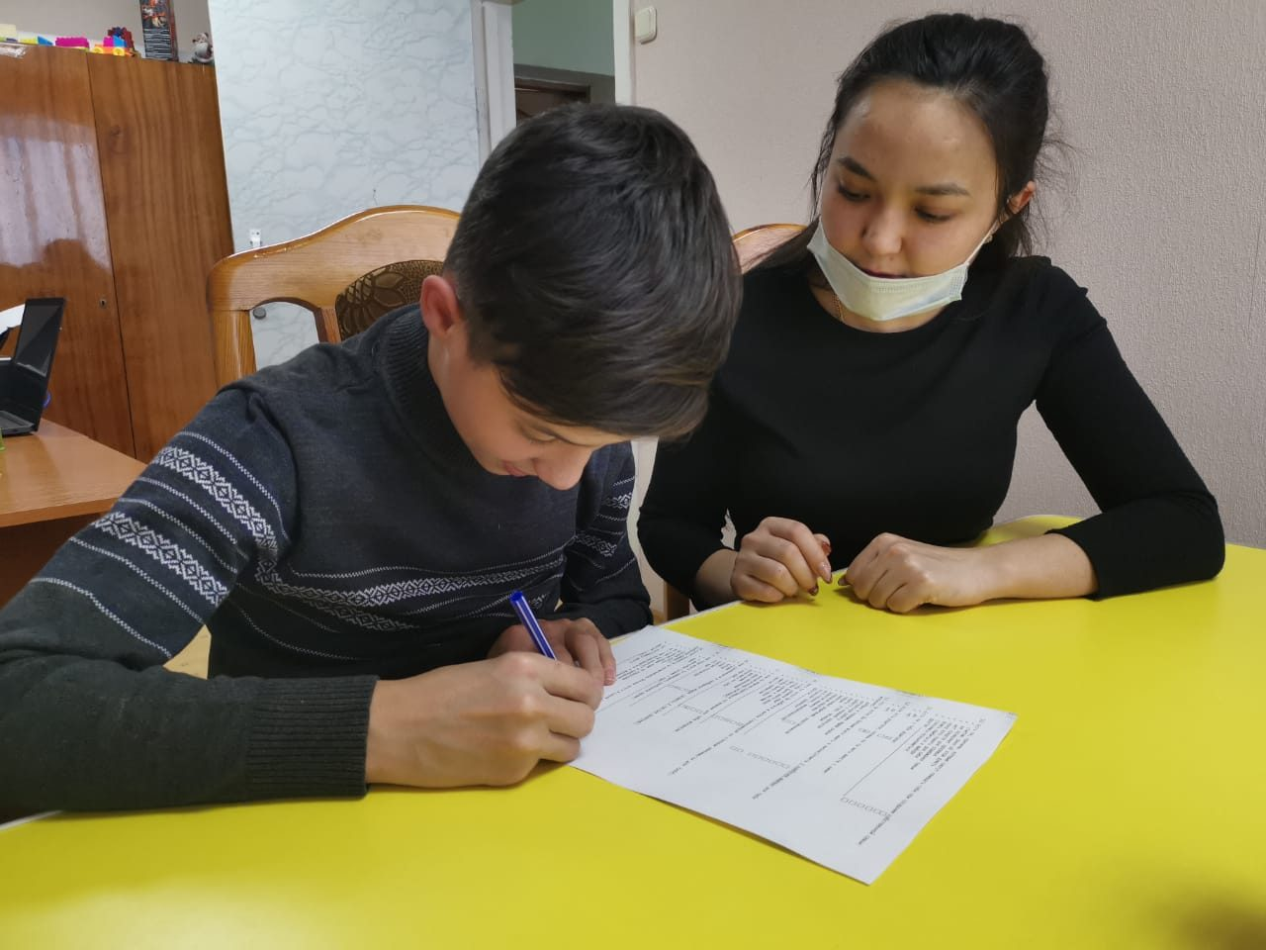
информационный час «Колледжи Акмолинской области»

Slide 14
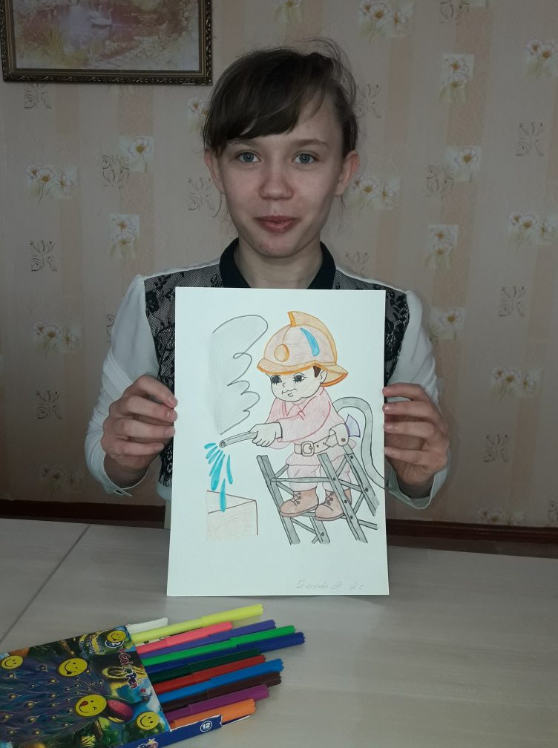
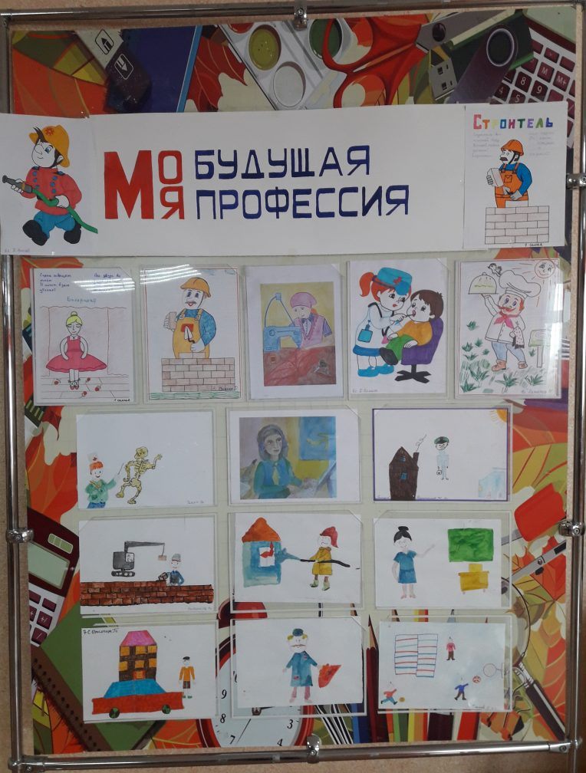
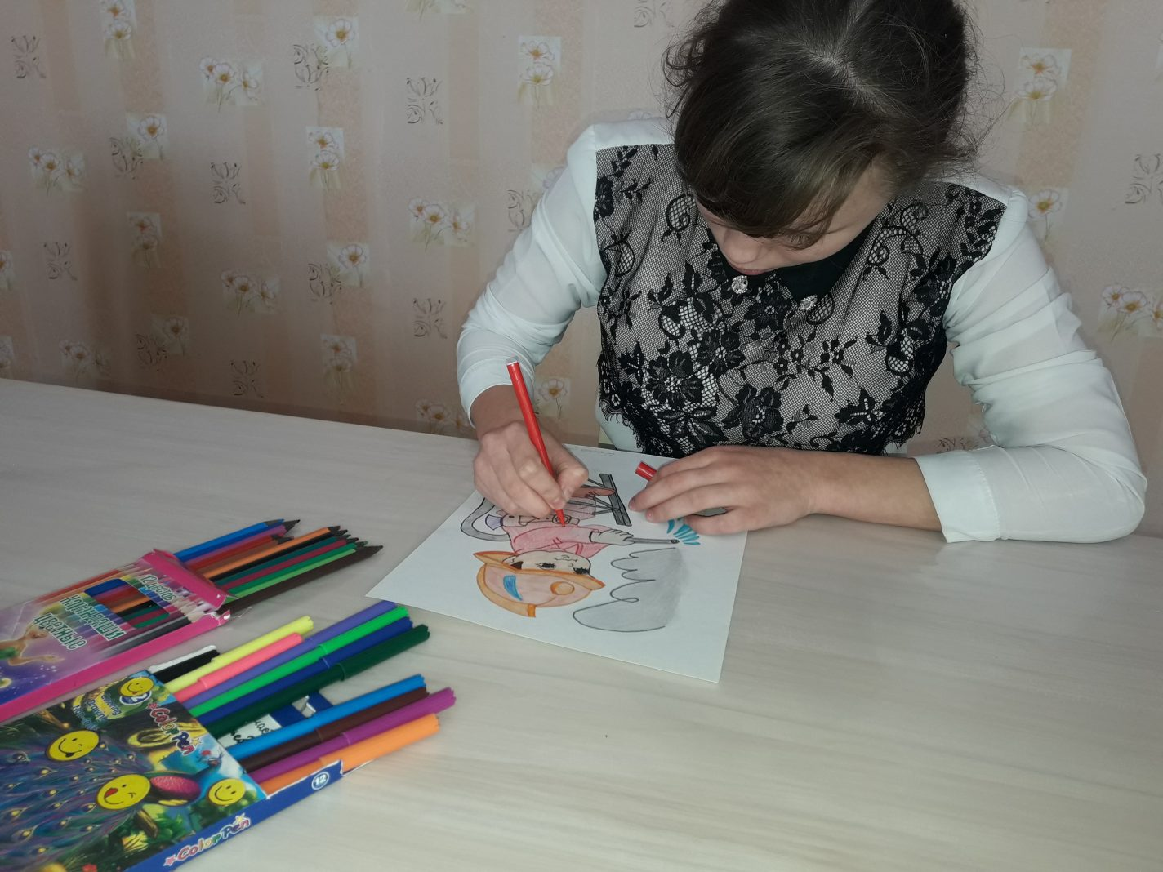
конкурс рисунков
«Моя будущая профессия»

Slide 15
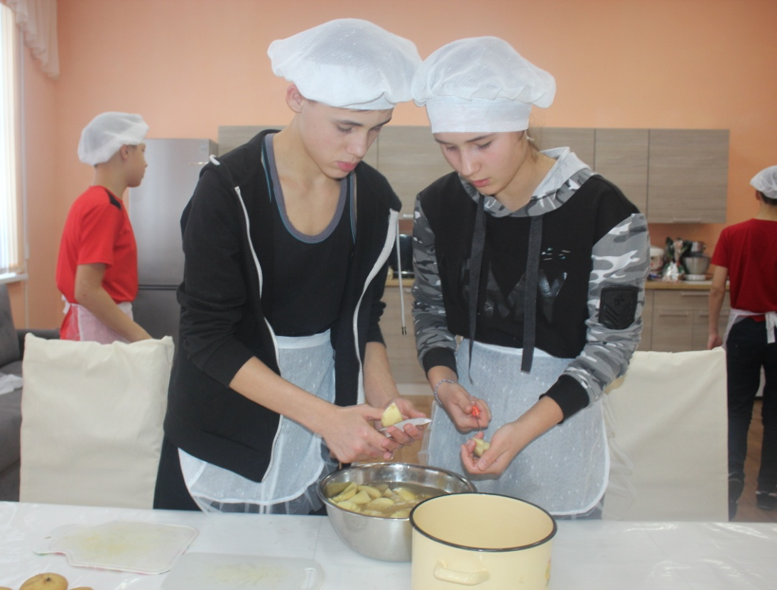
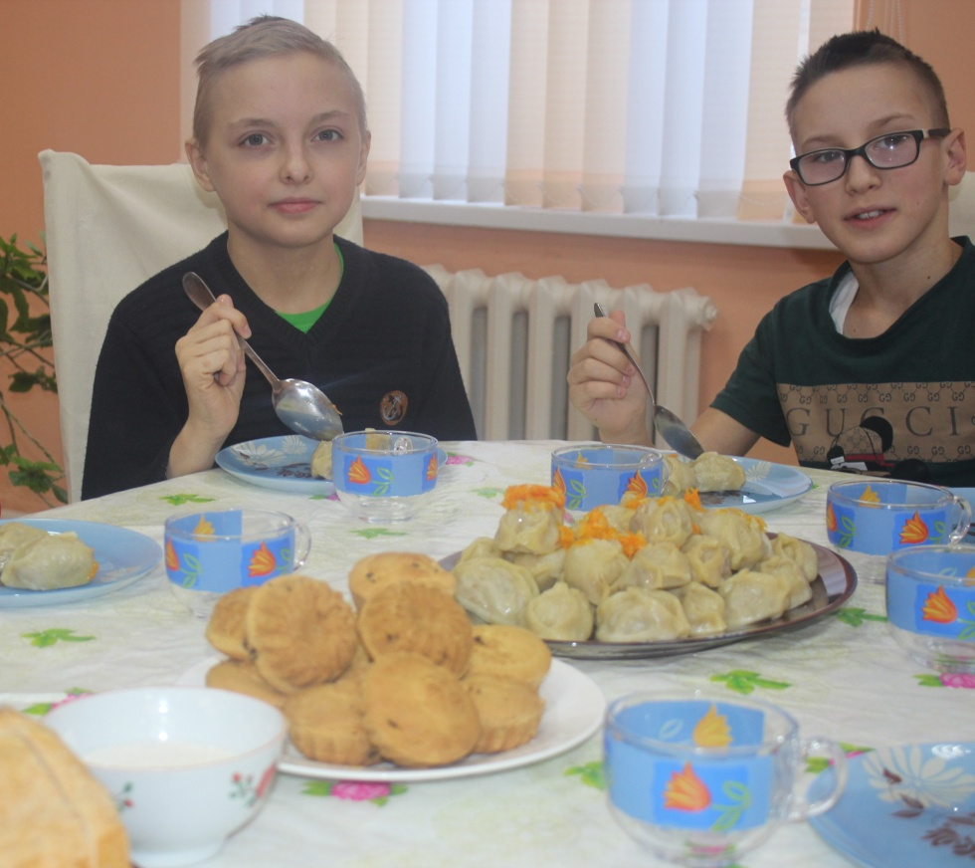
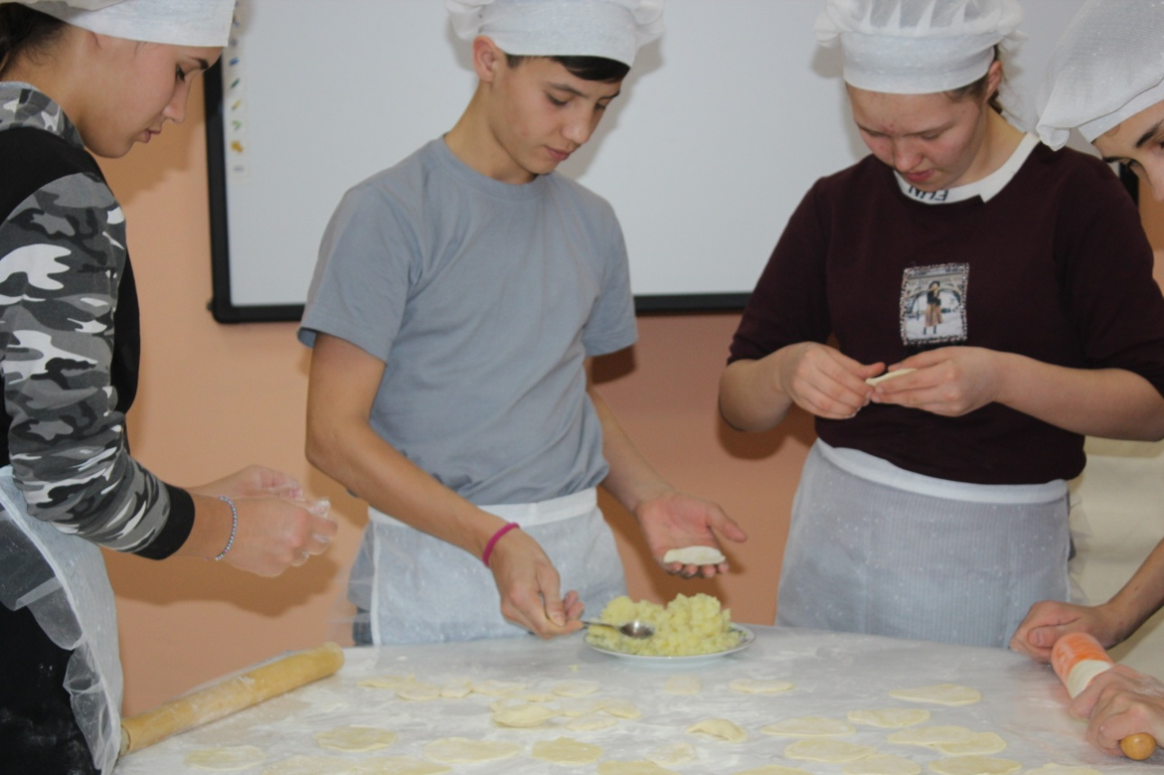
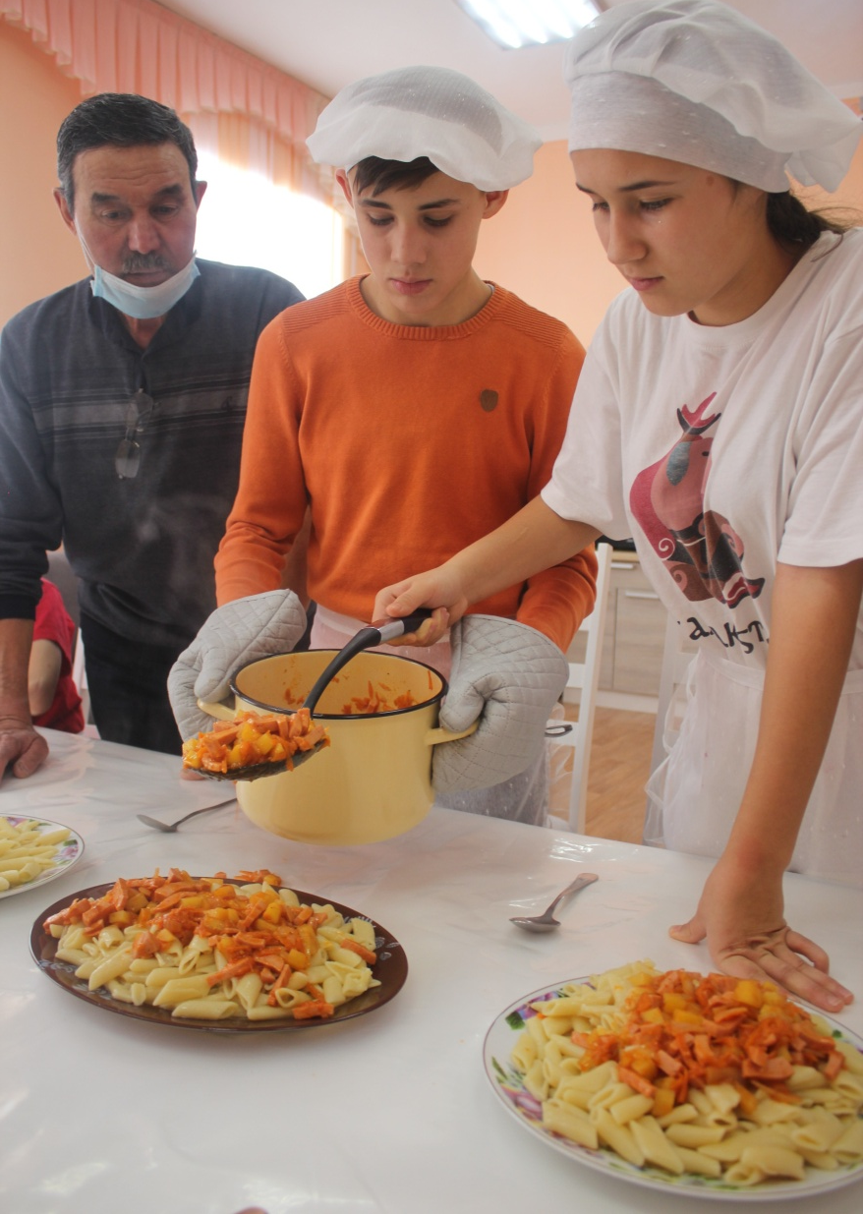
Кружкок
«Юный кулинар»

Slide 16
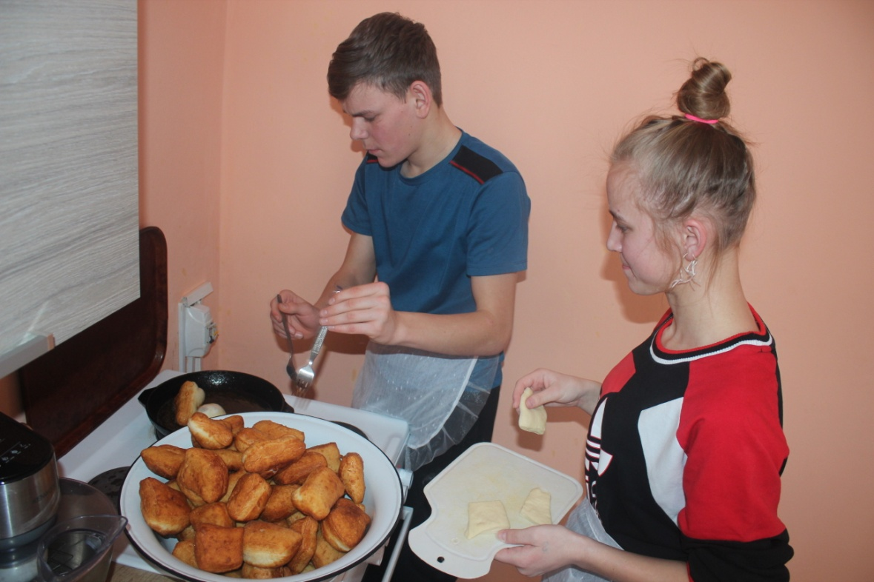
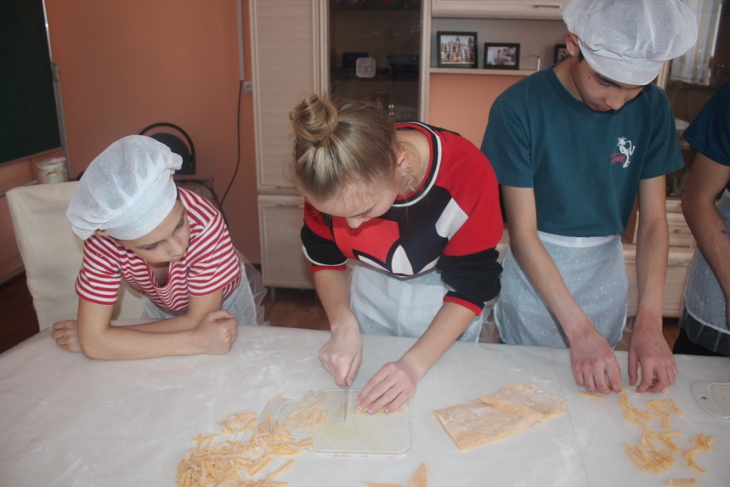
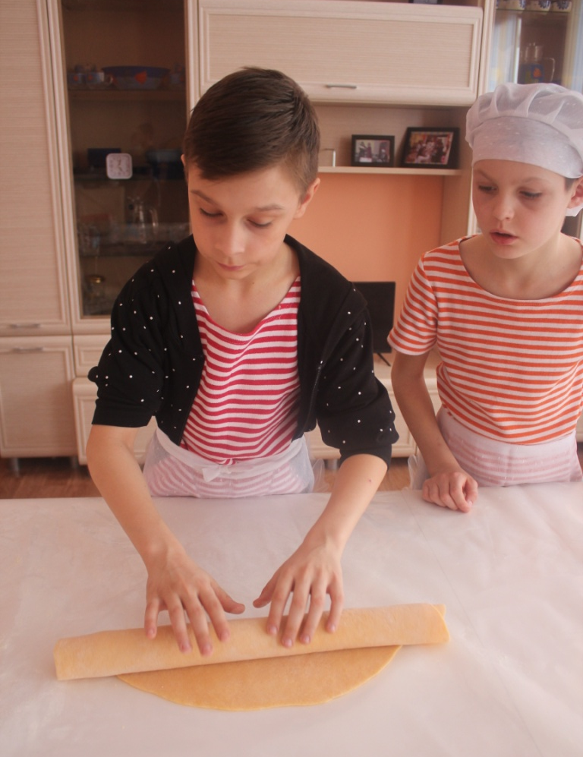
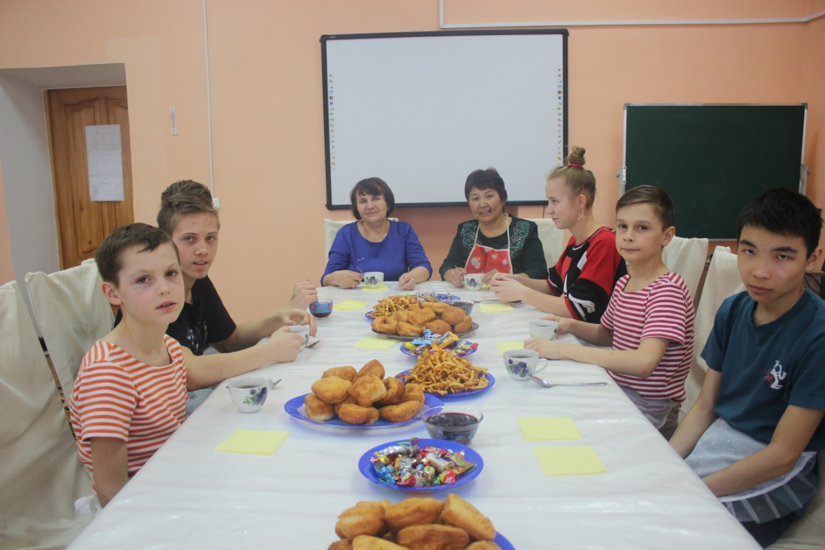

Slide 17
Педагогический коллектив уделяет внимание развитию познавательного интереса, росту кругозора воспитанников, работая над совершенствованием воспитательного и образовательного процессов, повышения качества воспитанности детей, коррекционной и развивающей направленности.

Slide 18
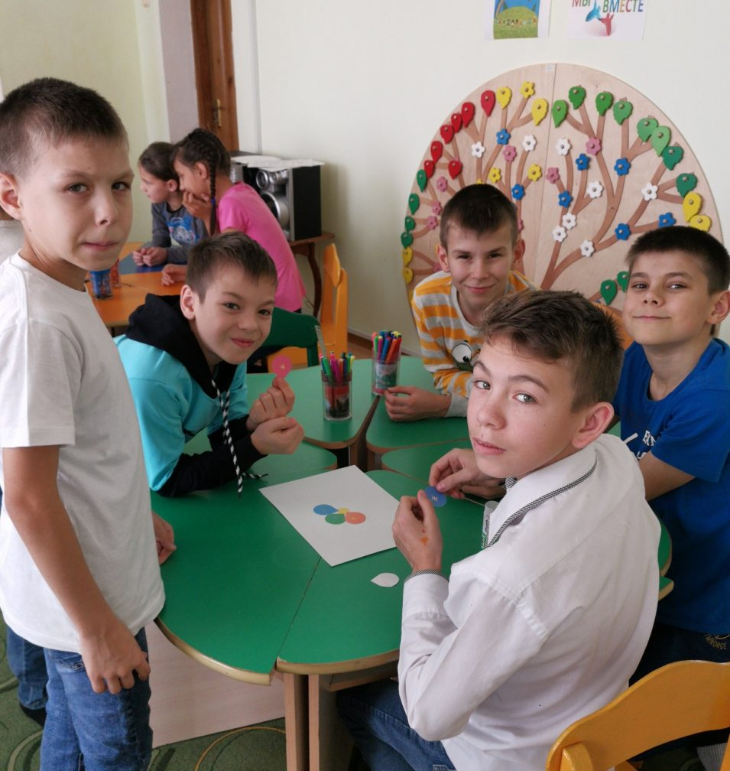
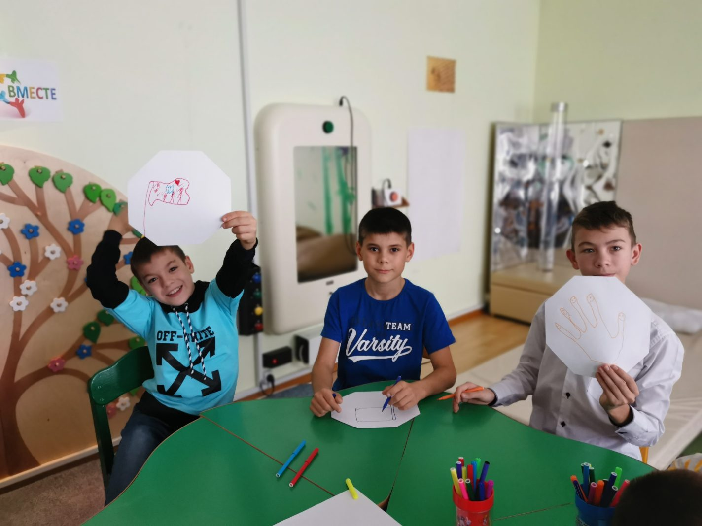
тренинг «Мы вместе!»

Slide 19
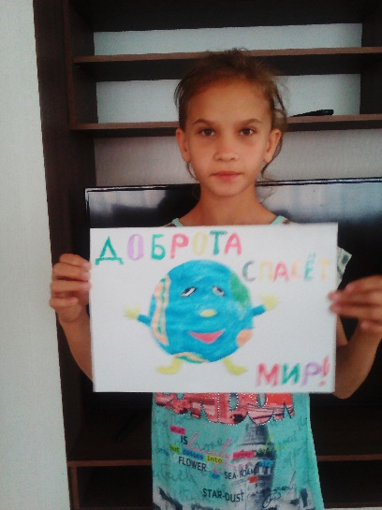
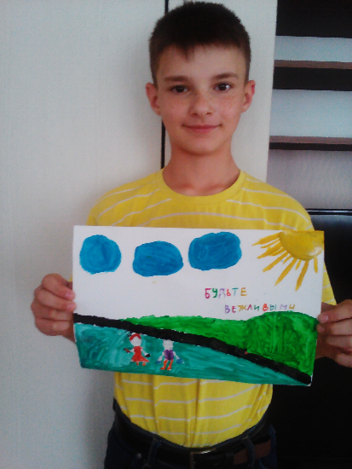
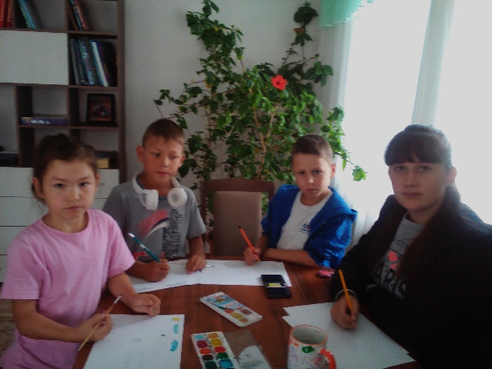



«Да здравствует вежливость и доброта»

Slide 20



«Собака – друг человека»

Slide 21



уроки творчества
«Удивительное рядом»

Slide 22




Творческая деятельность
«Осенние фантазии»

Slide 23




Викторина «По дорогам казахских сказок»

Slide 24





интеллектуальная игра «Хочу всё знать»

Slide 25





День Независимости РК

Slide 26




«День Первого Президента РК»

Slide 27





Новогодние представления

Slide 28




«Рождества волшебные мгновенья!»

Slide 29




День именинника

Slide 30




масленица

Slide 31


Slide 32





Зимние забавы «Парад детских санок»

Slide 33





кукольный театр
«Рождественская звезда»

Slide 34





Slide 35
Спасибо за внимание

